Slide 1

Projet Android Studio
William BONNEAU
Stéphane CHAPUIS
Tancrède CHATIN
MISE EN ŒUVRE D’UNE APPLICATION D’AUTHENTIFICATION GOOGLE À L’AIDE DE FIREBASE
Pascal LAMY

Slide 2



Introduction
Introduction | Sommaire | Méthodologie | Diagrammes | L’application | Démonstration | Problèmes rencontrés | Conclusion
Contexte
Objectifs
Contraintes

Slide 3




Introduction | Sommaire | Méthodologie | Diagrammes | L’application | Démonstration | Problèmes rencontrés | Conclusion
D'hébergement
No SQL
Notes:
Des bases de données
Du contenu
De l'authentification sociale(Google, Facebook, Twitter et Github)
Des notifications
Des services

Slide 4





Introduction | Sommaire | Méthodologie | Diagrammes | L’application | Démonstration | Problèmes rencontrés | Conclusion
Téléchargeable sur :
Notes:
Outil de dévelloppement

Slide 5







Sommaire
Introduction | Sommaire | Méthodologie | Diagrammes | L’application | Démonstration | Problèmes rencontrés | Conclusion
Introduction
Sommaire
Méthodologies
Diagrammes
L'application
Démonstration
Problèmes rencontrés
Conclusion

Slide 6
Repartitions DES TACHES
Introduction | Sommaire | Méthodologie | Diagrammes | L’application | Démonstration | Problèmes rencontrés | Conclusion
 | William | Stéphane | Tancrède
Dev | X | X | X
Recherche | X | X | X
Diagramme | X | X | X
Présentation | X | X | X

Slide 7


Introduction | Sommaire | Méthodologie | Diagrammes | L’application | Démonstration | Problèmes rencontrés | Conclusion
Communication
Discord
Méthode agile
Besoin client
Tous les secteurs
Collaboration
Amélioration continue
Projet de développement web et en informatique globalement

Slide 8
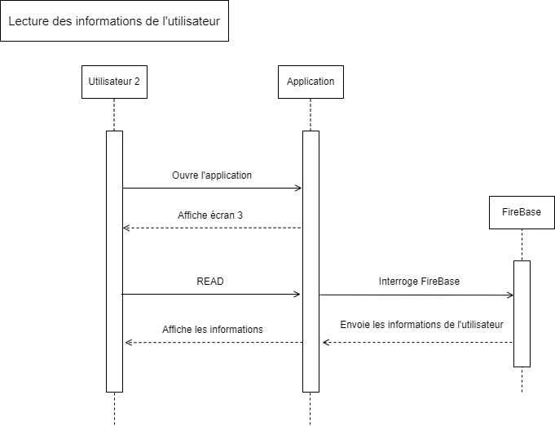
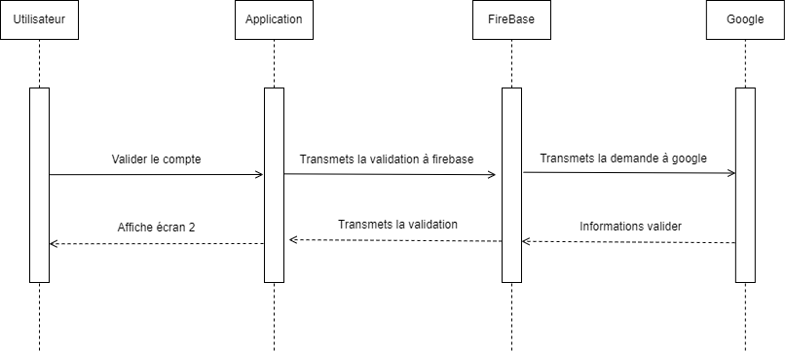
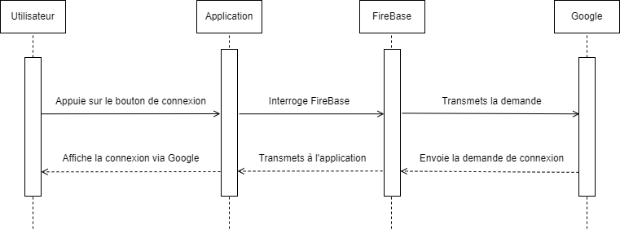
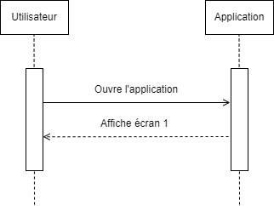
Diagramme de séquence
Introduction | Sommaire | Méthodologie | Diagrammes | L’application | Démonstration | Problèmes rencontrés | Conclusion
Lecture des informations de l'utilisateur
Lancement de l'application
Sélection d'un compte Google
Connexion via l'authentification Google

Slide 9
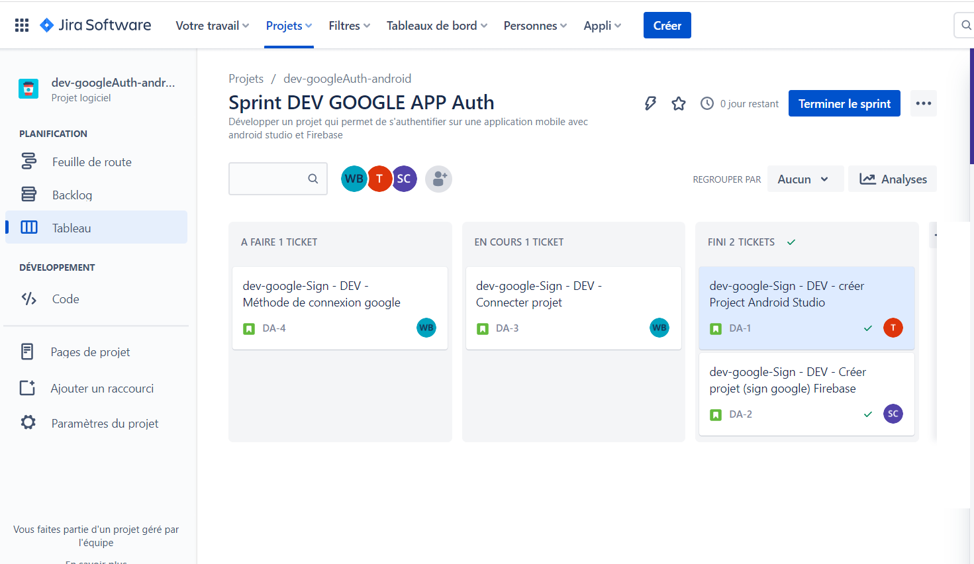
JIRA

Slide 10
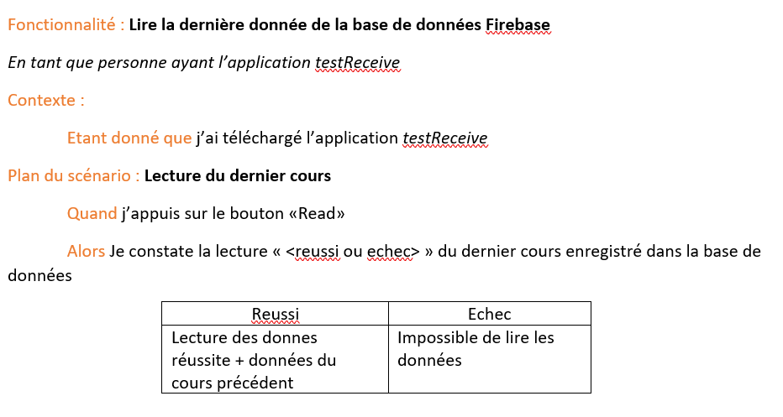
Méthode gherkin
Introduction | Sommaire | Méthodologie | Diagrammes | L’application | Démonstration | Problèmes rencontrés | Conclusion

Slide 11
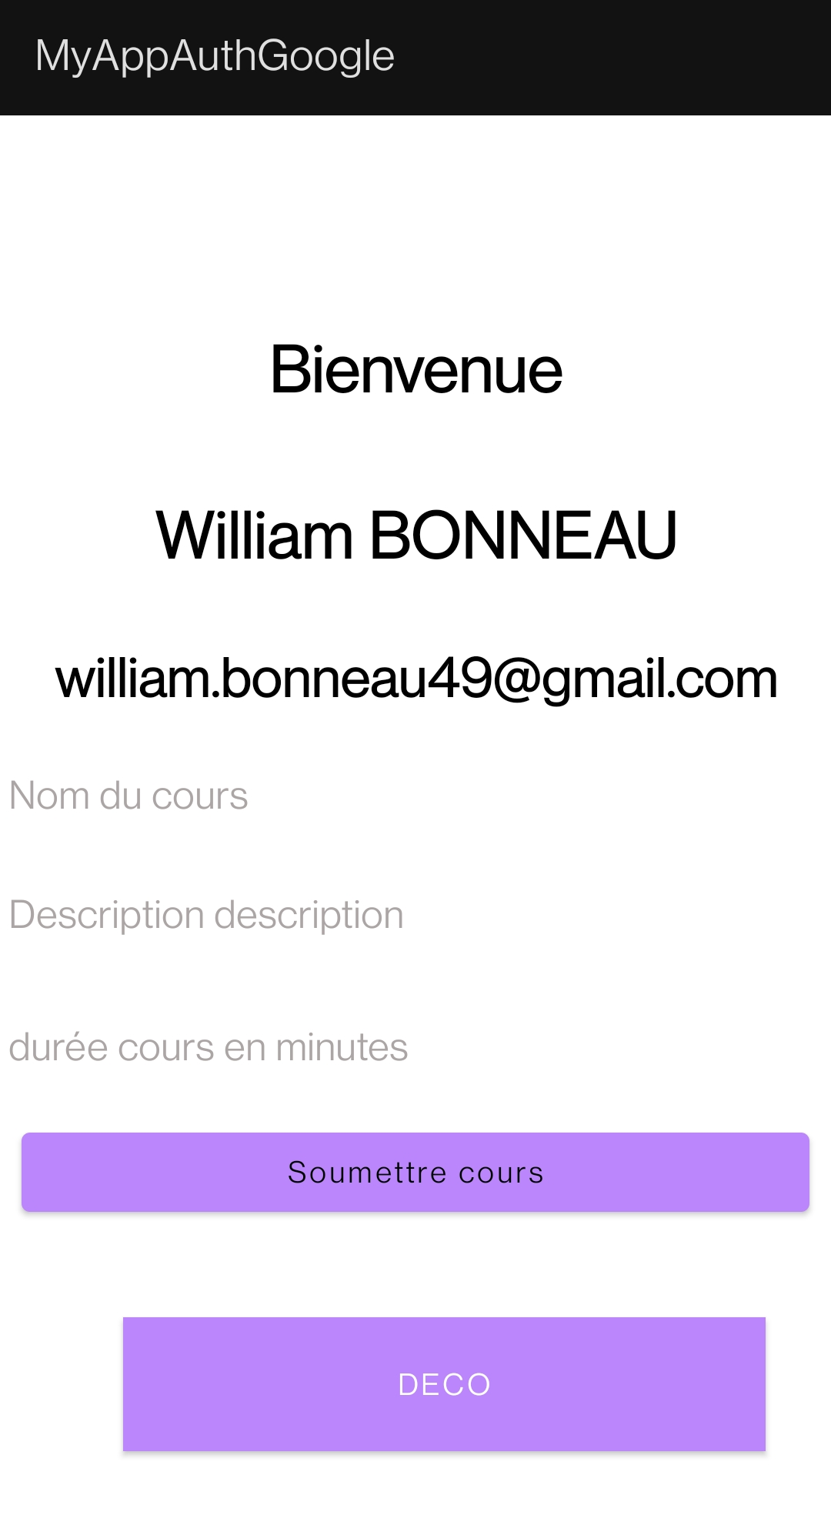
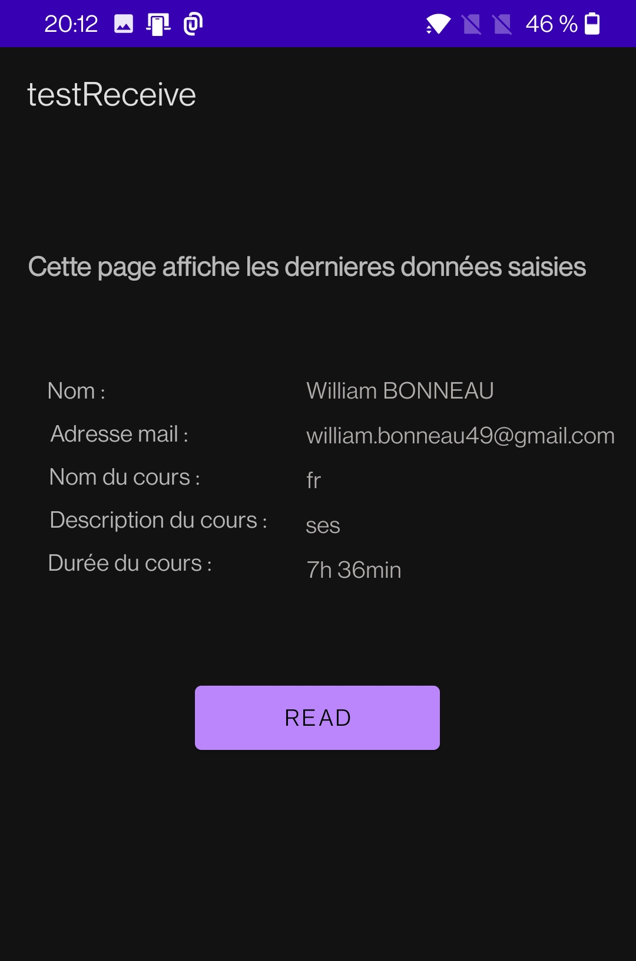
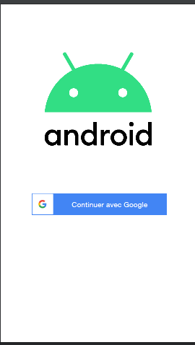
AFFICHAGES
Introduction | Sommaire | Méthodologie | Diagrammes | L’application | Démonstration | Problèmes rencontrés | Conclusion
1
2
3

Slide 12
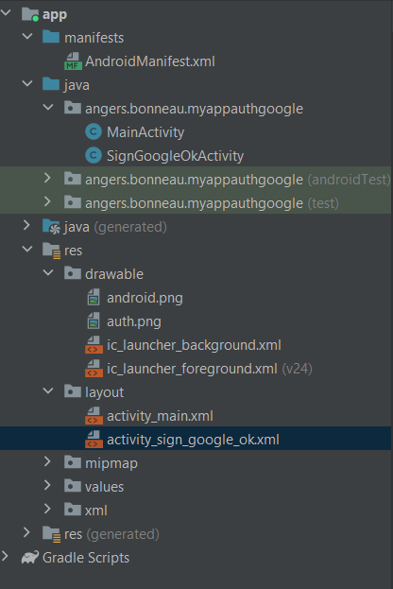
architecture
Introduction | Sommaire | Méthodologie | Diagrammes | L’application | Démonstration | Problèmes rencontrés | Conclusion

Slide 13
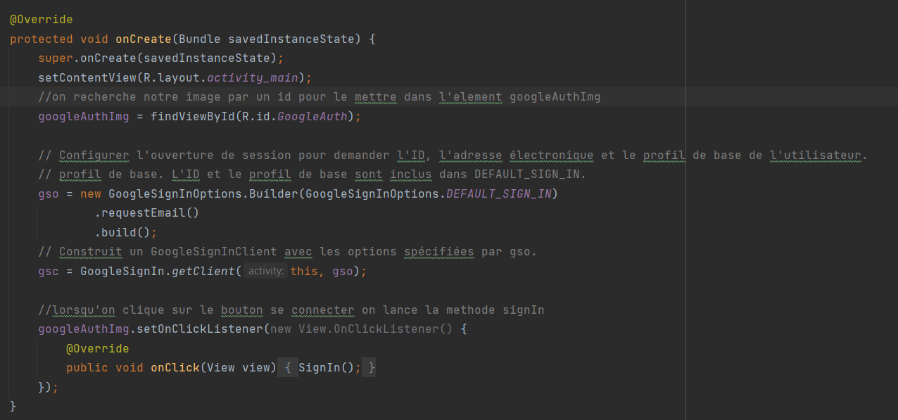
Exemple de code
Introduction | Sommaire | Méthodologie | Diagrammes | L’application | Démonstration | Problèmes rencontrés | Conclusion

Slide 14



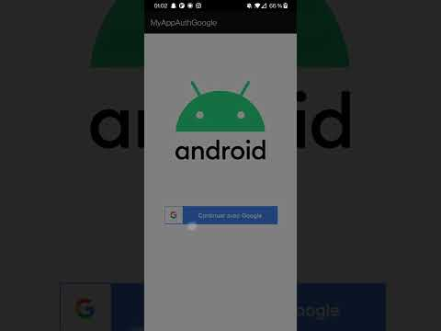
DÉMonstration
Introduction | Sommaire | Méthodologie | Diagrammes | L’application | Démonstration | Problèmes rencontrés | Conclusion

Slide 15
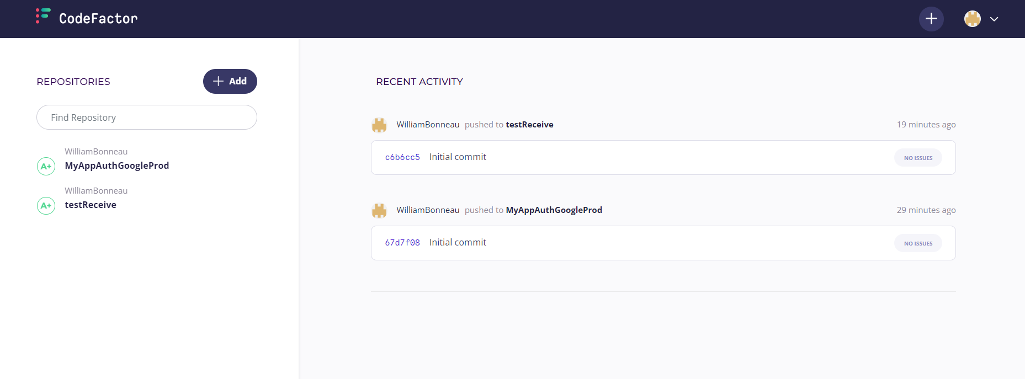
Note Code factor

Slide 16

Problèmes Rencontrés
Introduction | Sommaire | Méthodologie | Diagrammes | L’application | Démonstration | Problèmes rencontrés | Conclusion
Diagramme de Classes
https://www.youtube.com/shorts/DB1s7b6qoJs
IDE
Facebook

Slide 17


COnclusion
Introduction | Sommaire | Méthodologie | Diagrammes | L’application | Démonstration | Problèmes rencontrés | Conclusion

Slide 18




Sources
https://www.youtube.com/shorts/NiRJ8qSHDi4
https://console.firebase.google.com/
https://firebase.google.com/
https://developers.google.com/
https://upload.wikimedia.org/

